Slide 1
Диагностика партий интегральных схем по временным рядам информативных параметров
Студент гр. иМЭ-161 Белозеров Р.С.
Руководитель Винокуров А.А.

Slide 2
Цели и задачи
Цель работы – экспериментальное получения ряда электрических параметров ИС, по отклонению значений ряда провести разделение выборки ИС по надежности.
Задачи:
1. Организация системы сбора данных на основе плат сбора данных NI DAQ, среды программирования LabView и вспомогательных приборов, позволяющей автоматически формировать ряды информативных параметров для последующей обработки.
2. Получение рядов электрических параметров для выборки интегральных схем в нормальном режиме работы, при пониженных напряжениях питания и при повышенных температура.
3. Применение к полученным рядам алгоритмов построения прогнозов, известных из литературных данных.
4. Оценка информативности измеряемых параметров и последующая оценка потенциальной надежности исследуемых интегральных схем.

Slide 3
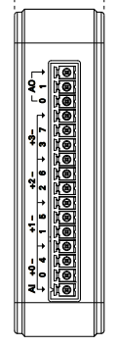
Плата сбора данных USB-6001
8 аналоговых каналов сбора данных
4 дифференциальных канала
Частота взятия отсчетов – 20 kS/s
Разрешение АЦП – 14 бит
Диапазон измеряемых напряжений -10 .. +10 В
2 аналоговых канала вывода
13 цифровых канала сбора данных
Счетчик с максимальной входной частотой 5 МГц

Slide 4
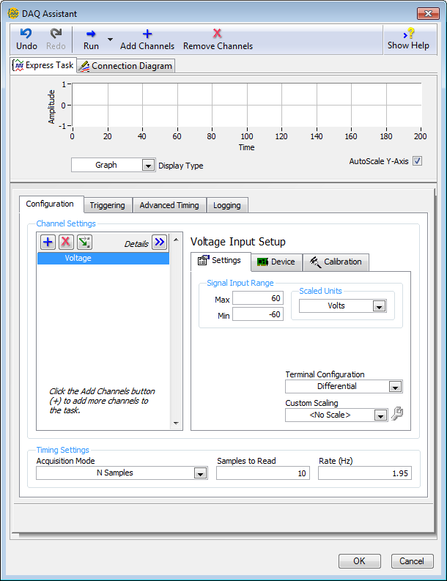
Управление NI USB-6001: DAQ-Assistant
Настройка используемых каналов
Выбор измеряемой величины и диапазона величин
Определения числа взятия отсчетов в секунду

Slide 5
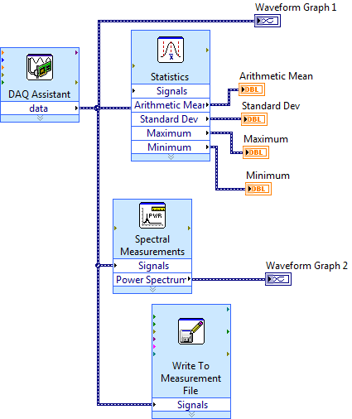
Программа в LabView для записи параметров ИС во времени
Возможности:
Вывод на экран формы входного сигнала
Вывод на экран АЧХ сигнала
Запись значений сигнала в файл
Определение максимального и минимального значений

Slide 6
Ряды данных для выборки ИС 561ИЕ11
Отсчёты | ИС 1 | ИС 2 | ИС 3 | ИС 4 | ИС 5 | ИС 6 | ИС 7
1 | 4,9801 | 4,9865 | 4,9891 | 4,9801 | 4,9840 | 4,9904 | 4,9814
2 | 4,9904 | 4,9827 | 4,9814 | 4,9904 | 4,9853 | 4,9801 | 4,9891
3 | 4,9801 | 4,9878 | 4,9891 | 4,9801 | 4,9853 | 4,9904 | 4,9801
4 | 4,9904 | 4,9827 | 4,9801 | 4,9904 | 4,9853 | 4,9801 | 4,9904
5 | 4,9801 | 4,9891 | 4,9878 | 4,9801 | 4,9865 | 4,9891 | 4,9801
6 | 4,9904 | 4,9814 | 4,9827 | 4,9904 | 4,9827 | 4,9801 | 4,9891
7 | 4,9801 | 4,9878 | 4,9878 | 4,9801 | 4,9865 | 4,9891 | 4,9788
8 | 4,9904 | 4,9814 | 4,9827 | 4,9904 | 4,9827 | 4,9814 | 4,9904
9 | 4,9801 | 4,9891 | 4,9878 | 4,9801 | 4,9878 | 4,9891 | 4,9801
10 | 4,9904 | 4,9814 | 4,9827 | 4,9904 | 4,9827 | 4,9827 | 4,9904

